Slide 1


Slide 2

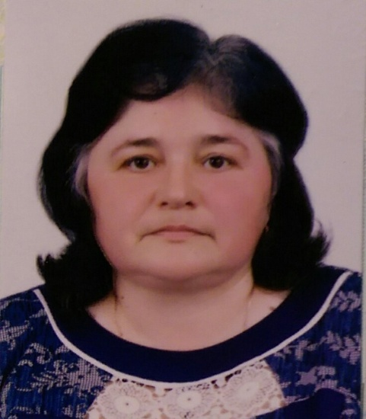
Пуцак
Ірина Зіновіївна
Я не просто навчаю що робити, що знати, а навчаю раціональних способів вирішення будь-якого завдання

Slide 3
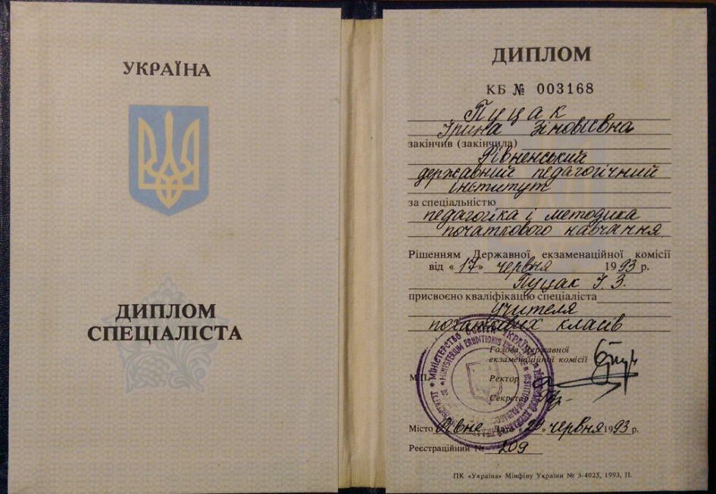
Загальні відомості
Освіта – вища
Педагогічний стаж: 30 років
Кваліфікаційна категорія: перша

Slide 4
Моя професійна філософія
Вивчати,
шукати,
думати,
співпрацювати,
братися за діло,
адаптуватися

Slide 5
Моє життєве кредо:
Ніколи не зупинятися на досягнутому. Мети досягає той, хто її прагне.

Slide 6
Проблема вчителя:
Розвиток творчої особистості в умовах інноваційних освітніх змін

Slide 7
Мої педагогічні цілі:
Стати для дітей другом.
Сприяти самореалізації кожної особистості.
Розвивати, навчати і виховувати особистість всебічно.
Враховувати індивідуальні, вікові та психологічні особливості учнів.

Slide 8
Правила педагогічної майстерності
Бути прикладом для дітей
займатися самоосвітою
Відповідати сучасності
учитель
Ділитися з дітьми своїм досвідом

Slide 9
Принципи роботи:
науковість
доступність
наочність
навчання
наступність
індивідуальний підхід

Slide 10
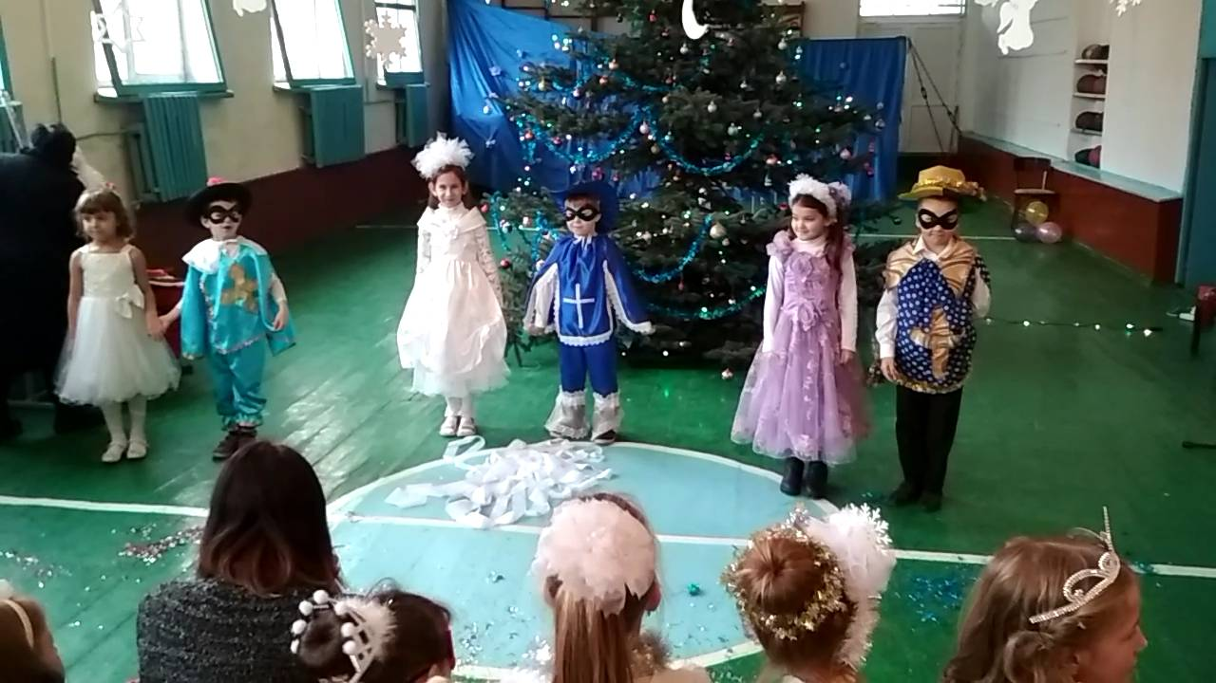
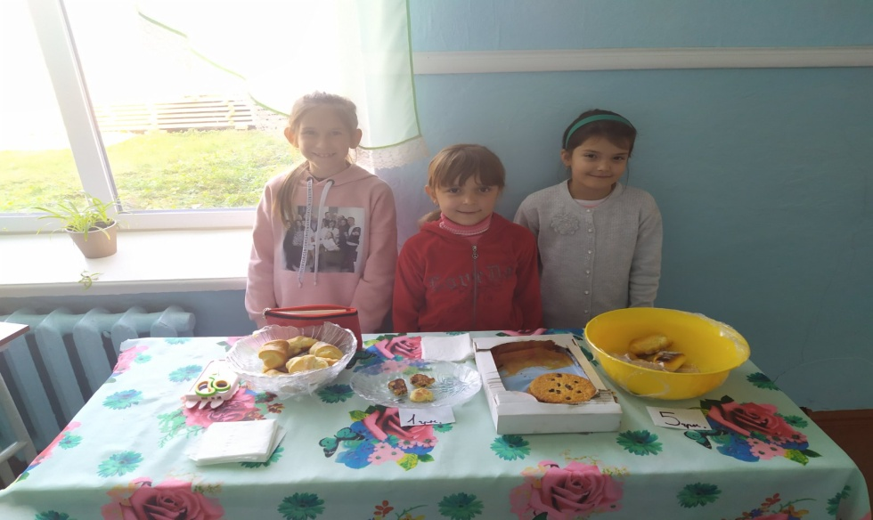
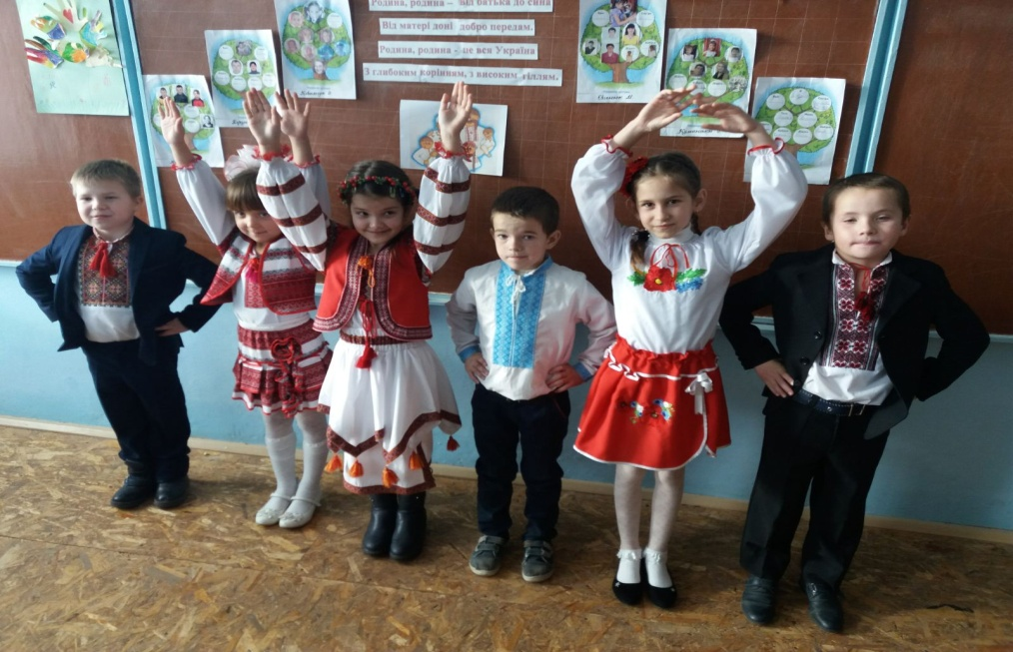
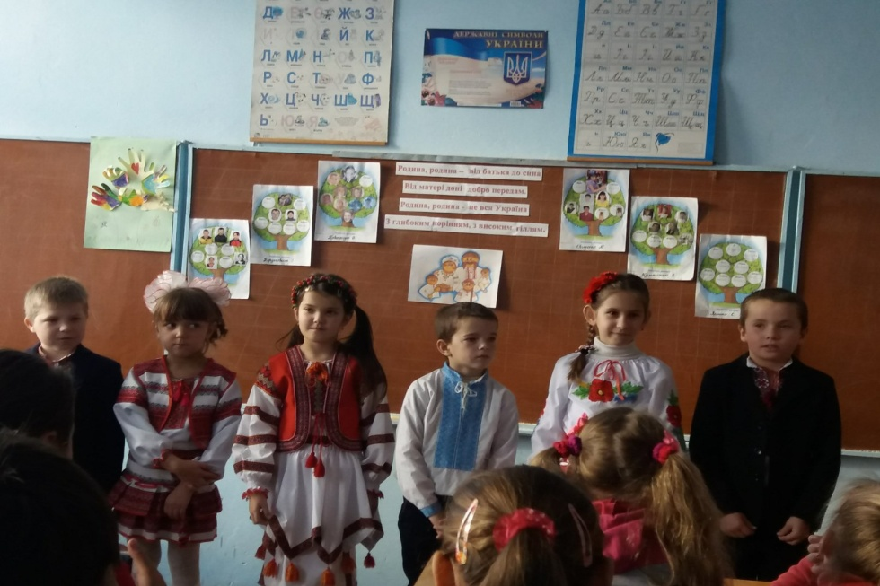
Основні напрямки виховної роботи:
взаєморозуміння;
патріотизм;
формування учнівського колективу;
співпраця “ вчитель – батьки ”;
толерантність;
розвиток особистості;
творчий підхід.

Slide 11

Дякую за увагу!

